Slide 1
Löner, löneandel och sysselsättning: några reflektioner
Lars Calmfors
Tionde Ekonomisk-historiska mötet
Lunds universitet 4 oktober 2013

Slide 2
Wage share in Sweden

Slide 3
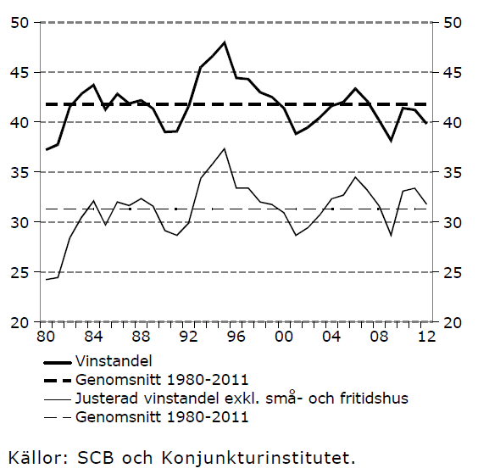

Slide 4
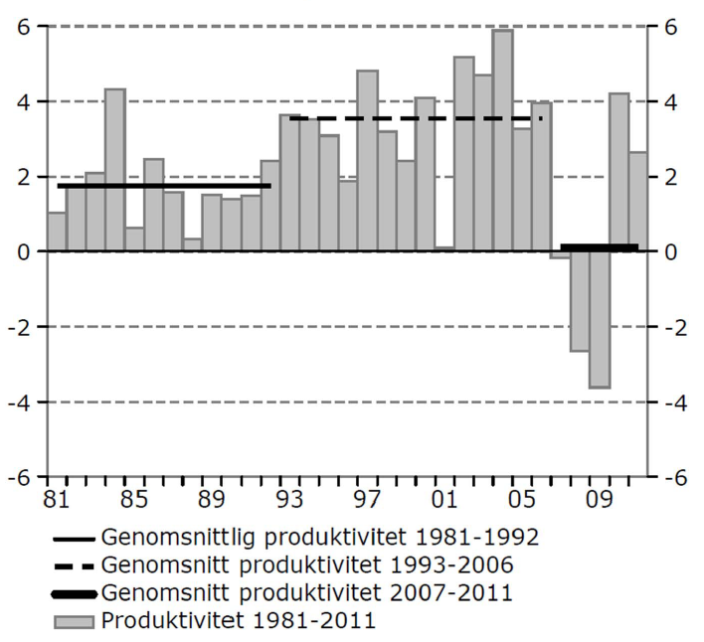

Slide 5
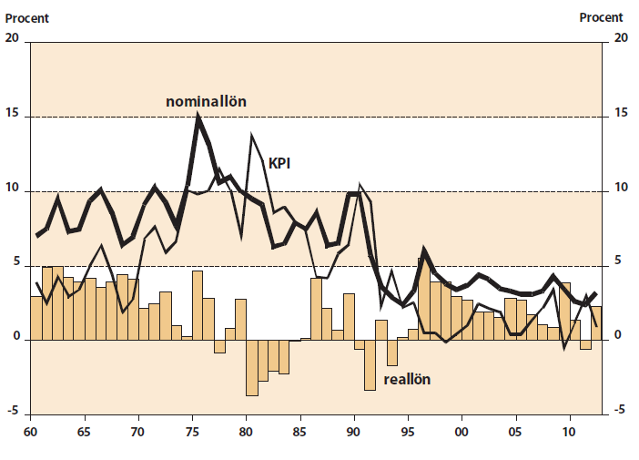

Slide 6
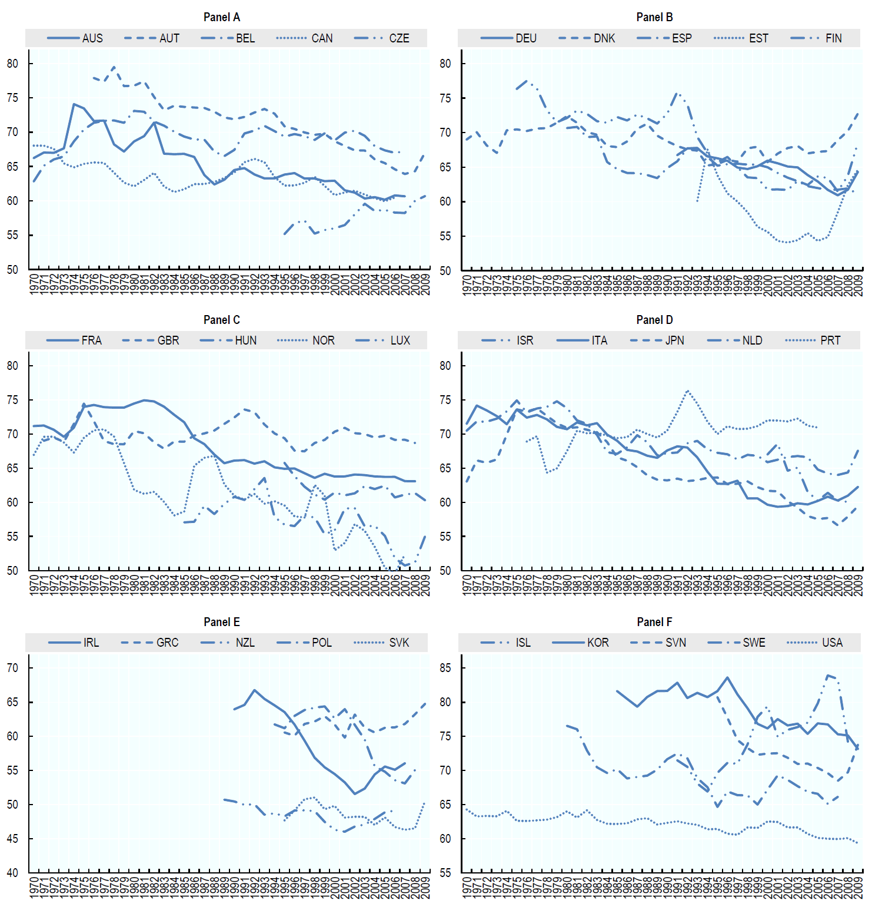

Slide 7
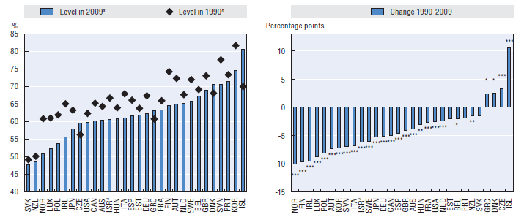

Slide 8
Förklaringar till den minskande löneandelen
Förändrad produktionsteknologi
Förändrad sammansättning av näringslivet
Förändrad maktbalans mellan arbetsgivare och löntagare
Globalisering och ökad importkonkurrens

Slide 9
Produktionsteknologin
Nationalekonomer brukar anta att produktionsfunktionen är Cobb-Douglas
- då är substitutionselasticiteten mellan
kapital och arbetskraft = 1
- 1 procents minskning av relativpriset mellan
kapital och arbetskraft leder till att kvoten
mellan kapital och arbetskraft ökar med 1
procent
- I så fall är inkomstandelarna konstanta
Men kapital skulle kunna ha blivit viktigare för proudktionen på senare år (Blanchard 1997)

Slide 10
Produktionsteknologin forts.
Annan forskning: substitutionselasticiteten > 1
Då leder kapitalförmerande teknologiskt framåtskridande (capital-augmenting technological progress) till en minskande löneandel
Visst empiriskt stöd för detta
Men ungefär lika många studier som visar att substitutionselasticiteten > 1 som att substitutionselasticiteten < 1

Slide 11
Förändrade sektorstorlekar
Olika löneandel i olika sektorer
Förskjutningar mellan sektorerna
Detta verkar inte förklara utvecklingen
Men privatiseringar tycks ha bidragit – lite – till minskande löneandel
- privata ägare rationaliserar hårdare därför
att de är mer intresserade av vinster än
staten

Slide 12
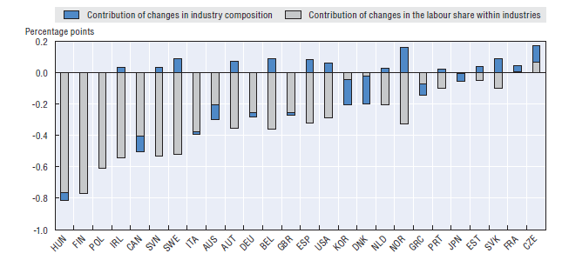

Slide 13
Förändrad maktbalans mellan arbetsgivare och fack
Arbetsmarknadsreformer i många länder
Men svårt koppla tidsprofil och skillnader mellan länder till arbetsmarknadsreformerna
Trendmässig minskning av facklig organisationsgrad och täckningsgrad för kollektivavtalen
Förklaringen fungerar bara med substitutionselasticitet < 1
Med substitutionselasticitet > 1 måste man hävda lång tidseftersläpning mellan löneökningar på 1970-talet och senare minskning av löneandelen (Blanchard 1997)

Slide 14
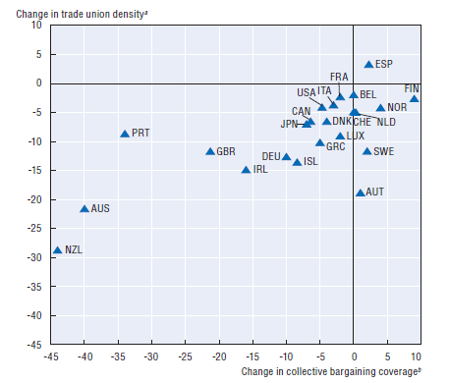

Slide 15
Löner, löneandel och sysselsättning
Postkeynesiansk litteratur – Stockhammer
Motriktade effekter av lägre löneandel
- lägre privat konsumtion
- högre investeringar
- högre nettoexport (för enskilt land, men inte
för alla länder samtidigt)
Löneandel och sysselsättning är två endogena variabler
Substitutionselasticiteten?
Distinktionen mellan kort och lång sikt

Slide 16
Keynesiansk-neoklassisk syntes
På kort sikt bestäms produktion och sysselsättning av aggregerad efterfrågan
På lång sikt konvergerar produktion och sysselsättning mot sina jämviktsnivåer
Avvikelser leder till prisanpassingar
- direkt efterfrågeeffekt
- indirekt efterfrågeeffekt via penning-
politiken

Slide 17
Sänkt arbetslöshetsersättning
Lägre löner (löneandel)
Initialt lägre produktion och sysselsättning
Lägre prisökningar ger anpassning mot högre jämviktsproduktion
Högre produktion och sysselsättning på lång sikt
Kort- och långisktiga effekter av återhållsamhet i lönebildningen (lägre löneandel) kan gå åt olika håll

Slide 18
Jämviktsarbetslöshetens bestämningsfaktorer
Ersättningsgrad för arbetslösa
Skatter
Arbetsmarknadspolitiska program
Graden av samordning i lönebildningen
Graden av produktmarknadskonkurrens

Slide 19
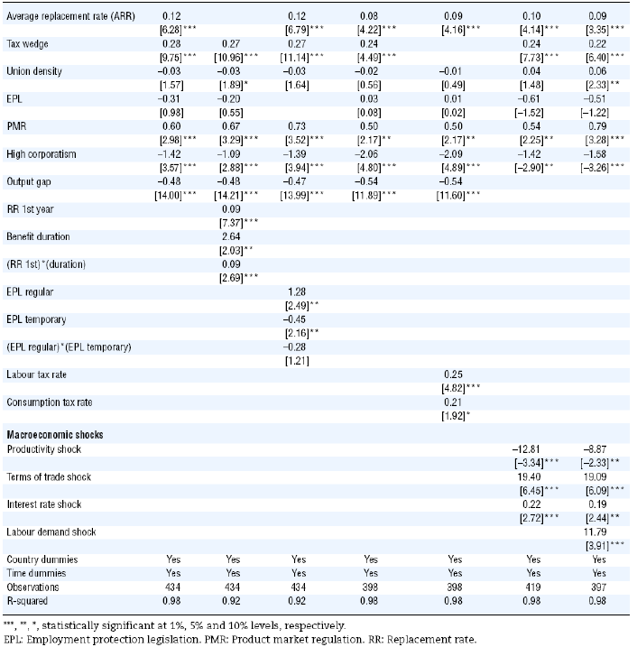

Slide 20
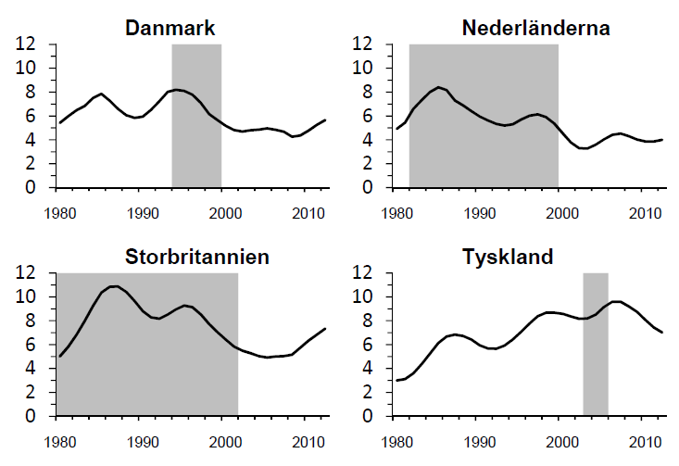

Slide 21
Empiriska studier
Jämviktsarbetslöshetens bestämningsfaktorer
Faktorer som påverkar lönerna
Mindre direkt evidens av hur dessa faktorer påverkar lönerna
Bennmarker-Calmfors-Larsson (2013)
- högre nettoersättningsgrad ökar lönerna
- 1 procents högre ersättningsgrad ökar lönen
med 0,2-0,4 procent

